Slide 1
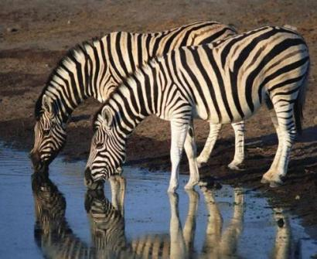
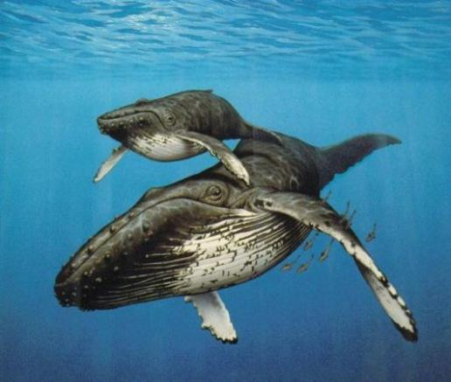
Поле Чудес
В мире животных

Slide 2
1 ТУР
К | Р | О | Т
Животное, которое за одну ночь может прорыть туннель длиной 76 метров
А
Б
В
Г
Д
Е
Ё
Ж
З
И
Й
К
Л
М
Н
О
П
Р
С
Т
У
Ф
Х
Ц
Ч
Ш
Щ
Ъ
Ы
Ь
Э
Ю
Я

Slide 3
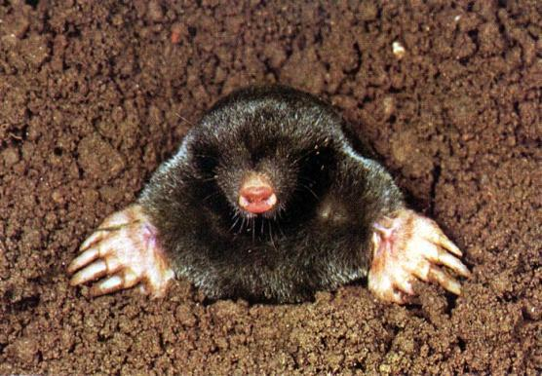
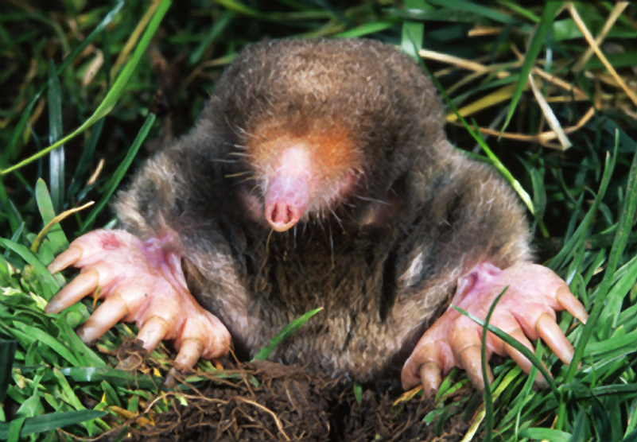

Slide 4
2 ТУР
Б | О | Б | Р
Грызун, довольно крупный, его вес может достигать до 32 килограмм. Животные умные, их называют «хранителями рек»
А
Б
В
Г
Д
Е
Ё
Ж
З
И
Й
К
Л
М
Н
О
П
Р
С
Т
У
Ф
Х
Ц
Ч
Ш
Щ
Ъ
Ы
Ь
Э
Ю
Я

Slide 5
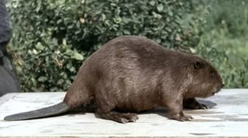

Slide 6
3
тур
К | Р | Ы | С | А
Животное, которое дольше всех может не пить
А
Б
В
Г
Д
Е
Ё
Ж
З
И
Й
К
Л
М
Н
О
П
Р
С
Т
У
Ф
Х
Ц
Ч
Ш
Щ
Ъ
Ы
Ь
Э
Ю
Я

Slide 7
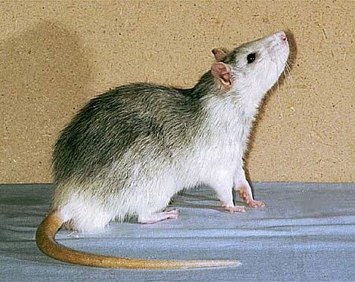

Slide 8
Игра
со зрителями
К | О | Л | И | Б | Р | И
Самая маленькая и единственная птица в мире, способная летать не только вперед, но и назад, а также вбок и хвостом вперед
А
Б
В
Г
Д
Е
Ё
Ж
З
И
Й
К
Л
М
Н
О
П
Р
С
Т
У
Ф
Х
Ц
Ч
Ш
Щ
Ъ
Ы
Ь
Э
Ю
Я

Slide 9
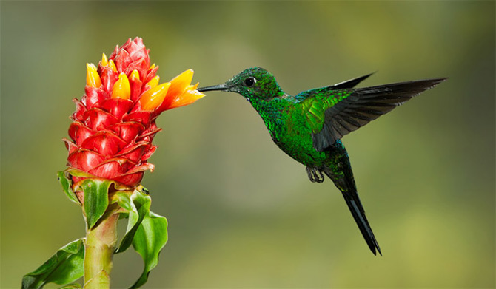

Slide 10
Финал
У | Л | И | Т | К | ААА
У этого животного, как это ни странно, насчитывается около
25 000 зубов
А
Б
В
Г
Д
Е
Ё
Ж
З
И
Й
К
Л
М
Н
О
П
Р
С
Т
У
Ф
Х
Ц
Ч
Ш
Щ
Ъ
Ы
Ь
Э
Ю
Я

Slide 11
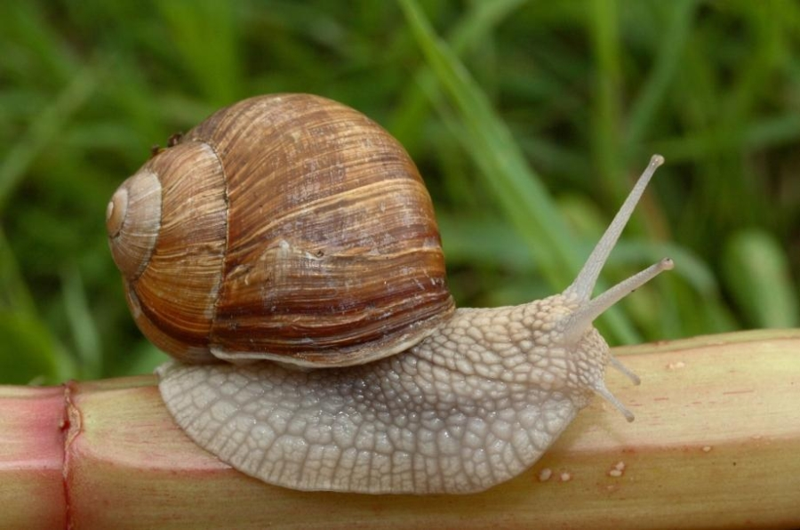

Slide 12
Суперигра
Е | Н | О | Т
Хищный всеядный зверёк с густым, коричневато-серым мехом. Следы напоминают отпечаток человеческой ладони. Пищу перед едой любит «полоскать» в воде
А
Б
В
Г
Д
Е
Ё
Ж
З
И
Й
К
Л
М
Н
О
П
Р
С
Т
У
Ф
Х
Ц
Ч
Ш
Щ
Ъ
Ы
Ь
Э
Ю
Я

Slide 13
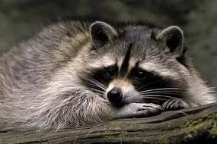
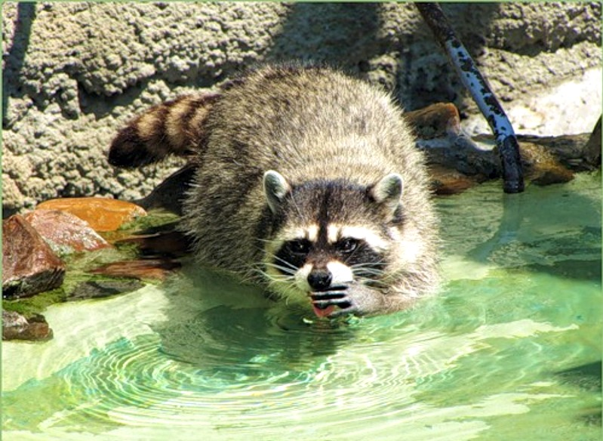

Slide 14
Поздравляем!

Slide 15
Интернет-ресурсы
http://www.zveri911.ru/img/kiti/kiti5.jpg - кит
http://clubhorse.narod.ru/images/image003.jpg- зебра
http://www.ratclub.spb.ru/porod/p2.jpg - крыса
http://festival.1september.ru/articles/608246/presentation/19.jpg - колибри http://www.darwin.museum.ru/expos/livenature/images/krot_b.jpg - крот
http://static.zebra.lt/files/201112/SplpICxC.jpg - бобр
http://www.profi-forex.org/system/news/ulitka.PNG - улитка
http://crosti.ru/patterns/00/01/5f/3d5c016e41/%D0%95%D0%BD%D0%BE%D1%82-2.jpg - енот
http://puzzle-stroika.ru/wp-content/uploads/2011/03/%D0%95%D0%BD%D0%BE%D1%82.jpg – енот у воды
http://childrenstorytales.com/wp-content/uploads/2011/02/wormgrunt_mole_800.jpg - крот
https://eee.fm/artist/2644918-peredacha_pole_chudes/ - мелодия, заставка к передаче «Поле чудес»
Литература
Энциклопедия животных. - М.: Изд. Эксмо, 2004.

